Slide 1
ITALIA SPORT
Lorenzo Comi
Web Application and Cloud
Università degli Studi di Milano – Crema 2016/2017

Slide 2
Introduzione: Il Progetto Italia Sport
Il progetto si pone l’obiettivo di costruire un’applicazione web per gestire le informazioni relative all’associazione sportiva Italia Sport.
L’applicazione deve considerare e gestire due macro-scenari principali:
Gestione degli sportivi e delle attività dell’Italia Sport.
Gestione delle prenotazioni e degli utenti registrati.

Slide 3
Introduzione: Tecnologie Utilizzate
BackEnd
FrontEnd

Slide 4
Representational State Transfer & HTTP
BackEnd

Slide 5
Struttura: Database e Modelli
BackEnd
Modello: Sportivo
class Risultato(models.Model): attivita = models.OneToOneField(Attivita) vincitore = models.ForeignKey(Sportivo, blank=False) risultato = models.CharField(max_length=10000, blank=True) classifica = models.CharField(max_length=10000, blank=True) note = models.CharField(max_length=10000, blank=True) created = models.DateTimeField(auto_now_add=True) def __unicode__(self): return u"Risultato %s" % (self.attivita) class Meta: verbose_name_plural = "Risultati" ordering = ('created',)
Modello: Attività
Database: db
Modello: Utente
Modello: Risultato

Slide 6
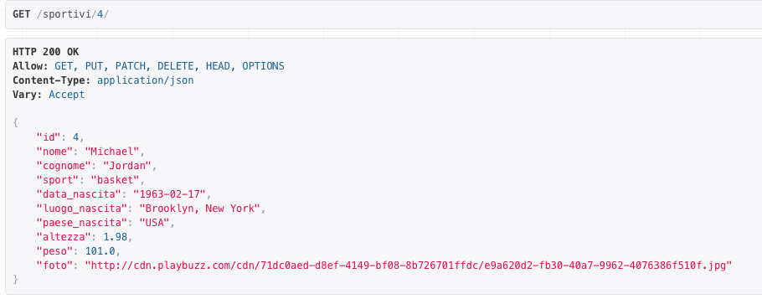
Rappresentazione Dati: JSON
BackEnd
Neutron:server Lory$ curl -X GET http://localhost:8000/sportivi/4/
{"id":4,"nome":"Michael","cognome":"Jordan","sport":"basket","data_nascita":"1963-02-17","luogo_nascita":"Brooklyn, New York","paese_nascita":"USA","altezza":1.98,"peso":101.0,"foto":"http://cdn.playbuzz.com/cdn/71dc0aed-d8ef-4149-bf08-8b726701ffdc/e9a620d2-fb30-40a7-9962-4076386f510f.jpg"}
Terminal
Modello: Sportivo
Browser

Slide 7
API: Risorse ed Operazioni
BackEnd
URL* | Verbo HTTP | Parametri Body | Risultato
/sportivi/ | GET | nessuno | Lista degli sportivi
/sportivi/ | POST | Stringa JSON | Creazione di un nuovo sportivo
/sportivi/:id/ | GET | nessuno | Ritorna i dettagli dello sportivo :id
/sportivi/:id/ | PUT | Stringa JSON | Aggiorna il valore di uno sportivo
/sportivi/:id/ | DELETE | nessuno | Cancella lo sportivo :id
/attivita/ | GET | nessuno | Lista delle attività
/attivita/ | POST | Stringa JSON | Creazione di una nuova attività
/attivita/:id/ | GET | nessuno | Ritorna i dettagli dell’attività :id
/attivita/:id/ | PUT | Stringa JSON | Aggiorna il valore di un’attività
/attivita/:id/ | DELETE | nessuno | Cancella l’attività :id
/users/ | GET | nessuno | Lista degli utenti
/users/:id/ | GET | nessuno | Ritorna i dettagli dell’utente :id
*http://localhost:8000

Slide 8

Token Based Authentication: demo
BackEnd

Slide 9
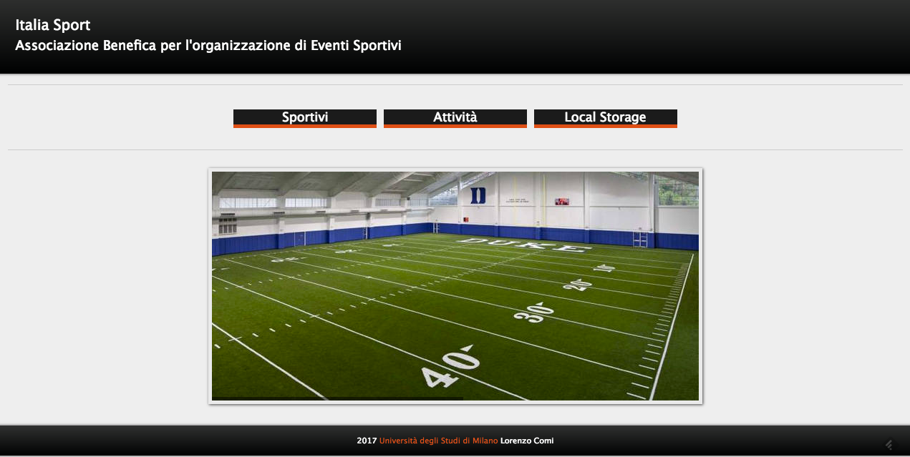
Italia Sport - Homepage
FrontEnd

Slide 10

Navigation Bar
<!-- Navigation --> <nav id="menu"> <ul> <li><a href="/sportivi.html">Sportivi</a></li> <li><a href="/attivita.html">Attività</a></li> <li><a href="/localStorage.html">Local Storage</a></li> </ul> </nav>
Foto Slider
<!-- Photo Slider --> <div class="container">
<div id="content-slider"> <div id="slider"> <!-- Slider container --> <div id="mask"> <!-- Mask --> <ul> <li id="first" class="firstanimation"> <a href="#"> <img src="images/img_1.jpg"/>
</a></li> <li id="second" class="secondanimation"> <a href="#"> <img src="images/img_2.jpg"/>
</a></li> <li id="third" class="thirdanimation"> <a href="#"> <img src="images/img_3.jpg"/>
</a></li>
[…]
FrontEnd
Slider CSS3
#slider li.firstanimation { -moz-animation:cycle 25s linear infinite; -webkit-animation:cycle 25s linear infinite; } @-moz-keyframes cycle { 0% { top:0px; } 4% { top:0px; } 16% { top:0px; opacity:1; z-index:0; } 20% { top:325px; opacity:0; z-index:0; } 21% { top:-325px; opacity:0; z-index:-1; } 92% { top:-325px; opacity:0; z-index:0; } 96% { top:-325px; opacity:0; } 100%{ top:0px; opacity:1; } }[...]
Footer
<footer> <p>2017 <a href="http://www.unimi.it/default.htm"> Università degli Studi di Milano </a> Lorenzo Comi </p> </footer>

Slide 11
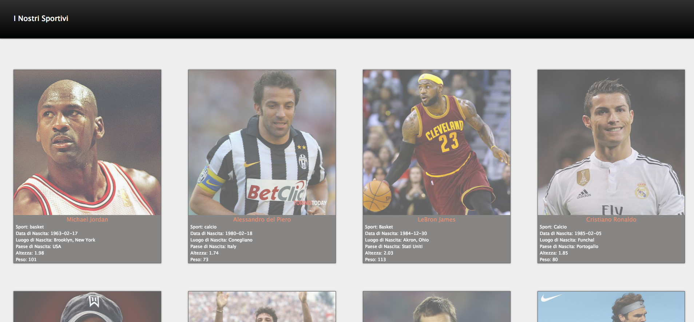
Italia Sport - Sportivi
FrontEnd

Slide 12
Italia Sport - Sportivi
Ng-Controller
<!-- Controllers --> <section id="gallery" ng-controller="sportivoController"> <!-- Generazione dinamica delle "Cards" relative a ciascun sportivo--> <figure ng-repeat="sportivo in sportivi"> <!-- Cliccando sulla foto cerco lo sportivo su google --> <a href="https://www.google.it/search?q={{sportivo.nome}}+{{sportivo.cognome}}" > <img src="{{sportivo.foto}}"> <div class="container">{{sportivo.nome}} {{sportivo.cognome}} <div class="container2"> Sport: {{sportivo.sport}}<br/> Data di Nascita: {{ sportivo.data_nascita }} <br/> Luogo di Nascita: {{ sportivo.luogo_nascita }} <br/> Paese di Nascita: {{ sportivo.paese_nascita }} <br/> Altezza: {{ sportivo.altezza }} <br/> Peso: {{ sportivo.peso }} <br/> </div> </div> </a> </figure> </section>
FrontEnd
Sportivo.service.js
sito.factory('Sportivo', function($resource) { return $resource( 'http://127.0.0.1:8000/sportivi/:id/', {}, { 'query': { method: 'GET', isArray: true, headers: { 'Content-Type':'application/json' }[…]

Slide 13
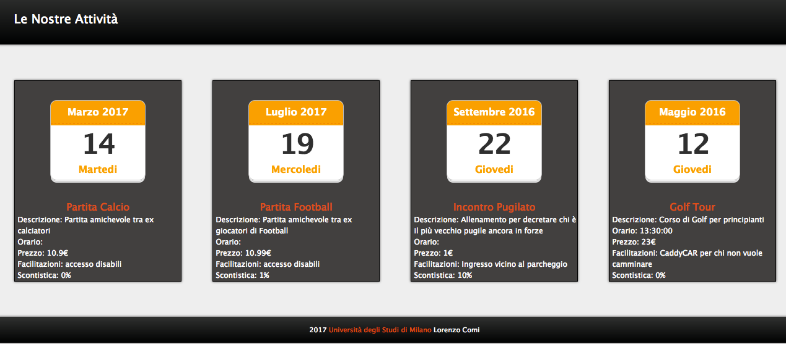
Italia Sport - Attività
FrontEnd

Slide 14
Italia Sport - Sportivi
Ng-Controller
<section id="gallery" ng-app="sito" ng-controller="attivitaController"> <!-- Generazione dinamica delle "Cards" relative a ciascun evento--> <figure ng-repeat="a in attivita"> <a> <time class='icon'> <em>{{a.giornoEvento}}</em> <strong>{{a.meseEvento}} {{a.annoEvento}}</strong> <span>{{a.numEvento}}</span> </time> <div class="container">{{a.nome}} <div class="container2"> Descrizione: {{a.descrizione}}<br/> Orario: {{ a.oraEvento }}<br/> Prezzo: {{ a.prezzo }}€<br/> Facilitazioni: {{ a.facilitazioni }}<br/> Scontistica: {{ a.sconto }}%<br/> </div> </div> </a> </figure> </section>
FrontEnd
attivita.service.js
sito.factory(’Attivita', function($resource) { return $resource( 'http://127.0.0.1:8000/attivita/:id/', {}, { 'query': { method: 'GET', isArray: true, headers: { 'Content-Type':'application/json' }[…]

Slide 15
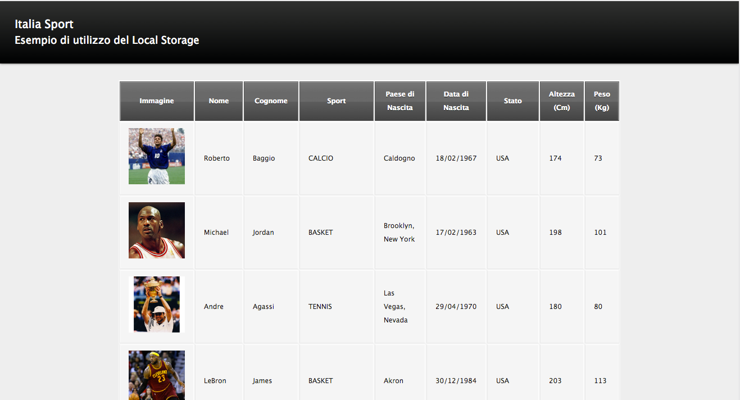
Italia Sport – Local Storage
FrontEnd

Slide 16
Italia Sport - Sportivi
Dati degli sportivi: italiaSport.js
var sportiviDat = [{ id:"0001", name: "Roberto", lastname:"Baggio", sport:"calcio", birth:{ placeOfBirth:"Caldogno", country:"USA", date:"18/02/1967" }, height:174, weight:73, thumbnail:"https://assets.metrolatam.com/do/2016/06/23/gettyimages-52920054-800x800.jpg" }, { id:"0002", name: "Michael", lastname:"Jordan", sport:"basket", birth:{ placeOfBirth:"Brooklyn, New York", country:"USA", date:"17/02/1963" }, height:198, weight:101, thumbnail:"http://www.lorenzodamelio.it/wp-content/uploads/2016/01/MichaelJordan.png" }, […]
FrontEnd
CSS
table { background: #f5f5f5; border-collapse: separate; box-shadow: inset 0 1px 0 #fff; font-size: 12px; line-height: 24px; margin: 30px auto; text-align: left; width: 800px; } th { background: linear-gradient(#777, #444); border-left: 1px solid #555; border-right: 1px solid #777; border-top: 1px solid #555; border-bottom: 1px solid #333; box-shadow: inset 0 1px 0 #999; color: #fff; font-weight: bold; padding: 10px 15px; position: relative; text-shadow: 0 1px 0 #000; }[…]
Carico e leggo dal local storage
<script src="/italiaSport.js"></script> <script> console.log("scrivo SPORTIVI nel localstorage"); localStorage.setItem("sportivi", JSON.stringify(sportiviDat)); console.log("leggo SPORTIVI dal localstorage"); (function() { 'use strict'; var table, row, cell; var result=JSON.parse(localStorage.getItem("sportivi")); console.log(result);

Slide 17
Panoramica Sito: demo
FrontEnd

Slide 18
The End
Lorenzo Comi
Web Application and Cloud
Università degli Studi di Milano – Crema 2016/2017
Source code on Github

